Slide 1
Тема приоритетной НИР (между факультетами ИФИ и ИСАУ): Разработка информационной технологии когнитивного интеллектуального управления в биосистемах и робототехнике: сквозные (end-to-end) технологии квантовых и мягких вычислений
Руководитель проекта:
д.ф.-м.н., проф. С.В. Ульянов
Ответственный исполнитель:
к.т.н., PhD, доц. А.Г. Решетников

Slide 2
Название НИР: «Разработка информационной технологии когнитивного интеллектуального управления в биосистемах и робототехнике на основе технологий квантовых и мягких вычислений».
Цель исследования: Разработка технологии когнитивного интеллектуального управления в биосистемах и робототехнике на основе технологий квантовых и мягких вычислений. Разработанная технология когнитивного интеллектуального управления должна включать: Описание моделей гибридного управления в структуре человек – робот - биосистема, протоколы и анализ сигналов взаимодействия; алгоритмы и методические рекомендации по применение разработанной технологии.
Руководитель Ульянов Сергей Викторович, д. ф.- м.н., профессор кафедры системного анализа и управления.
Тип исследования (фундаментальный/прикладной/разработка) прикладной, экспериментальный
 | ОСНОВНЫЕ ПОКАЗАТЕЛИ*
1 | Новизна предлагаемых решений | Да
2 | Публикация статьи по тематике заявки в журналах, индексируемых в базах данных научного цитирования | Да
3 | Подготовка и подача заявки для участия Университета в федеральных (региональных) конкурсах в развитии работ по НИР (для фундаментальных исследований, гуманитарных наук и базовых кафедр) – да/нет | Да
4 | Регистрация результата интеллектуальной деятельности (РИД) в Федеральной службе интеллектуальной собственности (для прикладных исследований и разработок) – да/нет | Да
5 | Оформление отчета по ГОСТ 7.32-2017 | Да

Slide 3
 | ДОПОЛНИТЕЛЬНЫЕ ПОКАЗАТЕЛИ**
6. | Практическая значимость для внедрения в производство (практику) – да/нет. | Да
7. | Практическая значимость исследования для развития научной и учебной инфраструктуры Университета – да/нет. | Да
8. | Наличие у руководителя не менее двух статей, опубликованных в журналах перечня ВАК, БД Scopus, WoS, за последние 3 года – да/нет. | Да
9. | Участие (кадровое, материально-техническое) в выполнении НИР со стороны индустриального партнера (заказчика) – да/нет. | Нет
10. | Публикация рецензируемой монографии по тематике заявки – да/нет. | Нет
11. | Публикация тезисов докладов на всероссийских и международных конференциях – да/нет | Да
12. | Регистрация малого инновационного предприятия Университета с целью извлечения прибыли от внедрения РИД – да/нет. | Нет
13. | Ввод в эксплуатацию нового лабораторного стенда в практикум, методики социологических исследований – да/нет. | Да
14. | Привлечение студентов и аспирантов к выполнению проекта – да/нет. | Да
15. | Международное сотрудничество (наличие иностранных участников ВТК, возможность включения Университета в число организаций-участников международных научных проектов) – да/нет. | Нет
 | Сумма положительных ответов | 9

Slide 4
Состав коллектива:
№ | Фамилия, Имя, Отчество | Ученая степень / звание | Кафедра/подразделение/организация
1 | Ульянов Сергей Викторович | Профессор | ИСАУ
2 | Сахаров Юрий Алексеевич | Профессор | ИФИ
3 | Решетников Андрей Геннадьевич | Доцент | ИСАУ
4 | Решетников Геннадий Павлович | Доцент | ИСАУ
5 | Тятюшкина Ольга Юрьевна | Доцент | ИСАУ
6 | Горбунов Николай Васильевич. | Доцент | ИФИ
7 | Сухорукова Вероника Владимировна | Ст. преп. | ИФИ
8 | Кузнецов Сергей Александрович | Студент | ИФИ
9 | Дробышев Захар Владимирович | Студент | ИФИ
10 | Василевич Александр Николаевич | Студент | ИФИ
11 | Николайчук Илья Юрьевич | Студент | ИФИ
12 | Алексеев Евгений Дмитриевич | Студент | ИСАУ
13 | Немчанинов Алексей Владимирович | Студент | ИСАУ
14 | Шеренков Михаил Владимирович | Студент | ИСАУ
15 | Евсеев Артур Эдуардович | Студент | ИСАУ
16 | Коновалов Кирилл Алексеевич | Студент | ИСАУ

Slide 5
БАЗОВЫй НИР группы

Slide 6
Приоритетные в РФ сквозные цифровые технологии официально определены распоряжением Правительства №1632-р от 28.07.2017 г., которым была утверждена программа «Цифровая экономика »:
Большие данные;
Нейротехнологии и искусственный интеллект;
Технологии распределенного реестра;
Квантовые технологии;
Новые производственные технологии;
Интернет вещей;
Компоненты робототехники и сенсорики; Технологии беспроводной связи;
Технологии виртуальной и дополненной реальностей.

Slide 7
Задачи, на решение которых направлен проект
Решение научно-технических вопросов реализации когнитивного интеллектуального управления в биосистеме.
Выявление синергетических эффектов объединения технологий в области биосенсорики, интеллектуального управления и когнитивного управления.
Разработка технологии построения биосенсорных когнитивных систем управления
Разработка процессов обработки и передачи информации между когнитивным интерфейсом, компьютером и биосенсорной системой.
Определение предельных возможностей используемой сквозной квантовой информационной технологии и рекомендаций по определению пути смены программно-алгоритмической платформы.

Slide 8
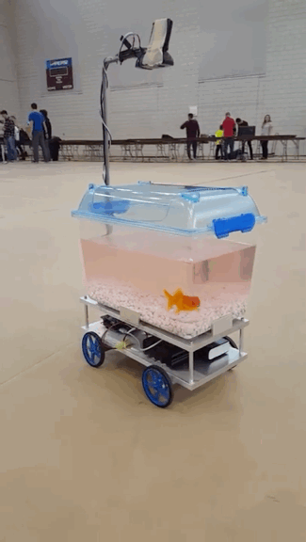
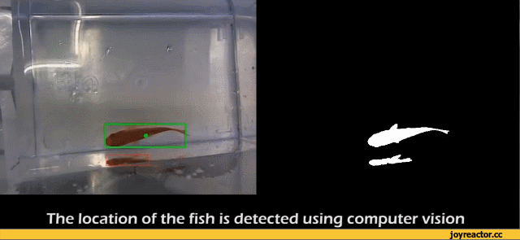
В 2014 году нидерландская компания Studio Diip, специализирующаяся на технологиях распознавания образов, сконструировала самоходный аквариум. В какую сторону поедет аквариум, определяет находящаяся в нем золотая рыбка.

Slide 9
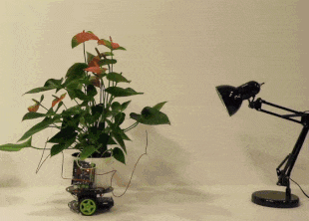
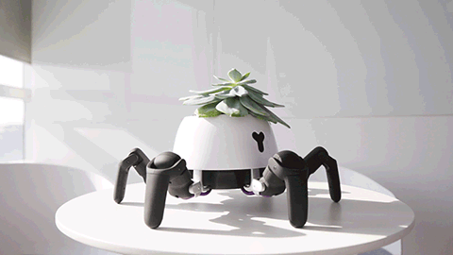
В лаборатории MIT скрестили растение с роботом Elowan — гибрид растения и робота. Он выглядит как обычный комнатный цветок, но при этом в проводках и микросхемах, а горшок закреплён на платформе с колёсами В его основе лежит роботизированная платформа на колёсах. На ней крепится горшок с растением, от листьев которого идут электроды, которые улавливают его био- и электрохимические сигналы и подают их на контроллер.

Slide 10
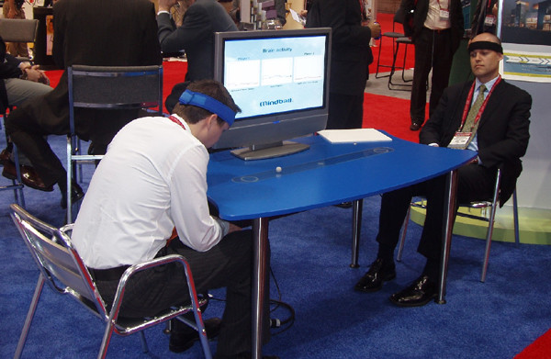
Mindball Цена — $20,000, Производитель — Interactive Productline Электроды — 1 Устройство позволяет «перетягивать канат».

Slide 11
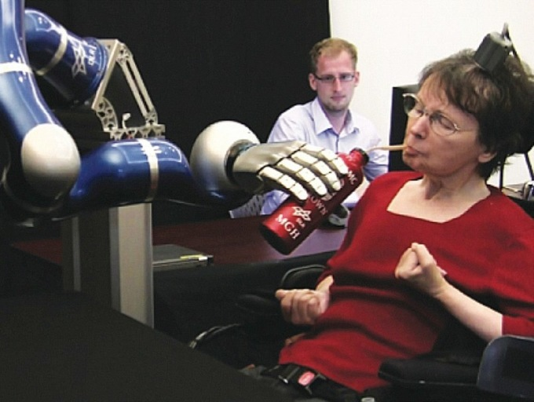
Женщина, парализованная 15 лет, самостоятельно пьет, мысленно управляя рукой

Slide 12
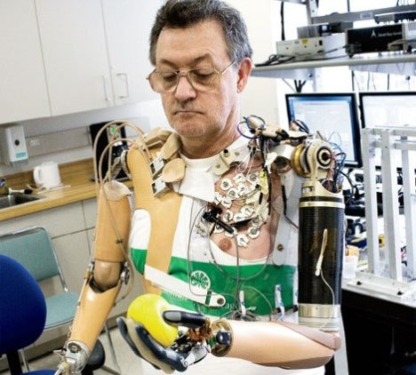
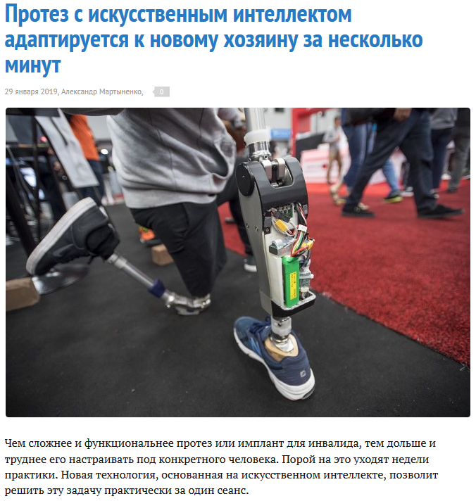
Интеллектуальный протез

Slide 13
Научный задел по предлагаемому проекту
Кратко можно выделить следующие наиболее важные результаты теоретических и практических работ, которые найдут применение при реализации заявленного проекта:
В рамках образовательных процессов в области HiTech в Миланском университете по плану работ Министерства Образования и Науки Италии опубликовано 9-ти томное издание курса лекций по квантовым вычисления, квантовым алгоритмам и квантовому интеллектуальному управлению для университетов стран ЕС с 2001 по 2017 гг.
В рамках образовательных процессов в области квантового интеллектуального управления в ГУ «Дубна» опубликован 4-й том в двух частях из серии 5-ти томного курса лекций по квантовому интеллектуальному управлению в робототехнике для университетов РФ и стран СНГ с 2013 по 2016 гг.
Опубликованы с 2014 по 2016 гг. три монографии по проектированию квантовых поисковых алгоритмов и алгоритмов принятия решений, интеллектуальному управлению Монография «Квантовая релятивистская информатика» опубликована в 2015 г. и является первой книгой в мировой практике.
Сделаны пленарные доклады на 3-х Международных Конгрессах по квантовым вычислениям, 4 доклада на семинарах ЛИТ и ЛФВЭ ОИЯИ.
Опубликованы за период с 2011 по 2018 гг. 29 печатных работ по разработке квантовых технологий интеллектуальных вычислений и их применения в робототехнике.
Проект Биосенсор стал победителем 25-ой молодежной конференции в ГУ «Дубна» 16-26 апреля 2018 г. и в симпозиуме РОСАТОМ: получены 3 сертификата первой степени, и победитель в Российском конкурсе разработок для армии РФ в «Инновационном клубе АРМИЯ 2018 г.»:
Первое место «Проектная работа» Росатома.
Первое место «Приз зрительских симпатий» Росатома.
Первое место «За выдающиеся достижения и смелость, проявленные во время защиты перед руководством Росатома.
Победитель конкурса по отбору участников и экспонатов специальной экспозиции «ИННОВАЦИОННЫЙ КЛУБ» МЕЖДУНАРОДНОГО ВОЕННО-ТЕХНИЧЕСКОГО ФОРУМА «АРМИЯ-2018» 21-26 августа 2018 г.

Slide 14
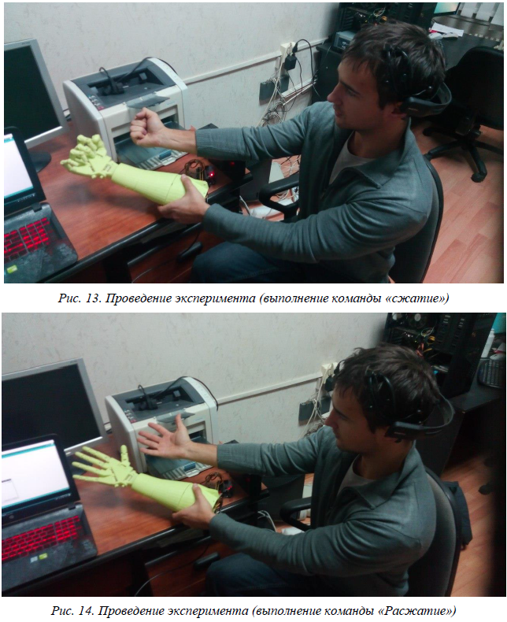
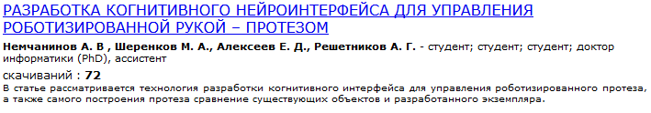
Опубликованные работы группы

Slide 15
План конкретных научных работ на период выполнения проекта
Разработка технологии формирования этапов процесса проектирования когнитивных интеллектуальных систем управления
Разработка структур программно-алгоритмического роботизированного интеллектуального тренажера на основе гибридных когнитивных алгоритмов управления
Получение и анализ экспериментальных данных в виде сигналов снятых с биосистемы и коры головного мозга с применением глубокого машинного обучения и квантового нечеткого вывода
Рассмотрение и обоснование этапов и возможностей взаимодействия в системе человек – компьютер – биосистема с применением мягких и квантовых вычислений
Подготовка макета стенда для проведения экспериментов и дальнейшего внедрения в учебный процесс
Формирование учебно-методологических материалов по когнитивному интеллектуальному управлению, подготовка отчета и материала для публикаций статей, регистрации интеллектуальной собственности.

Slide 16
Научно-технический базис
Использование интеллектуальных вычислений (ИВ)
Мягкие вычисления
Квантовые вычисления
Квантовые мягкие вычисления
Гибридные технологии

Slide 17
Биофизические модели
когнитивного управления

Slide 18
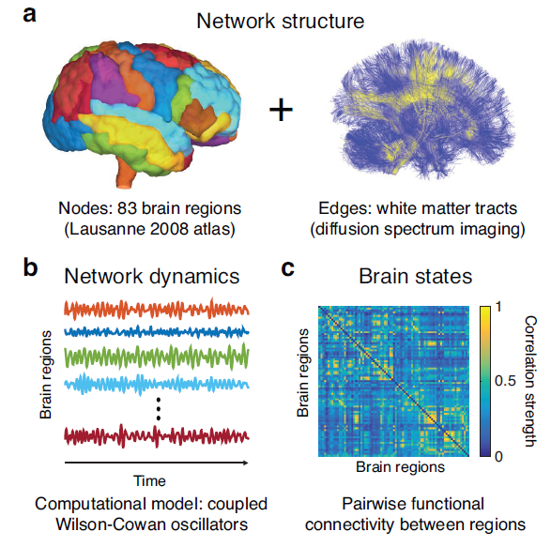
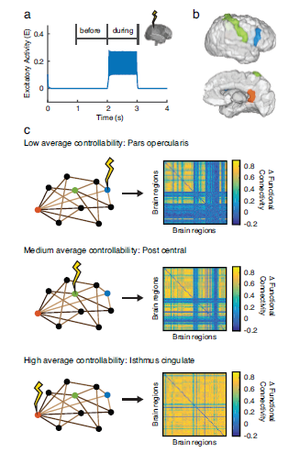

Slide 19
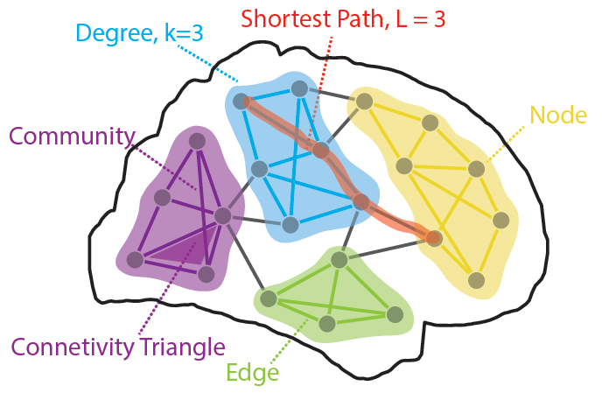
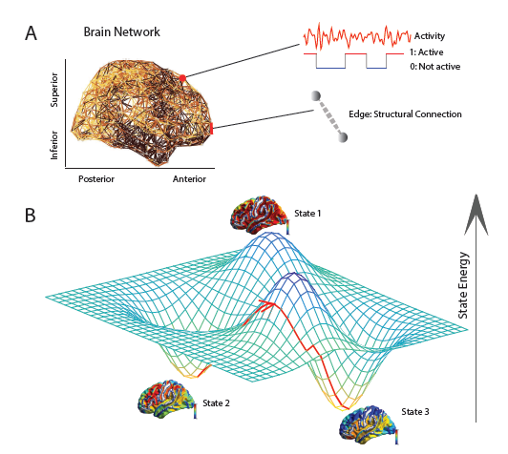
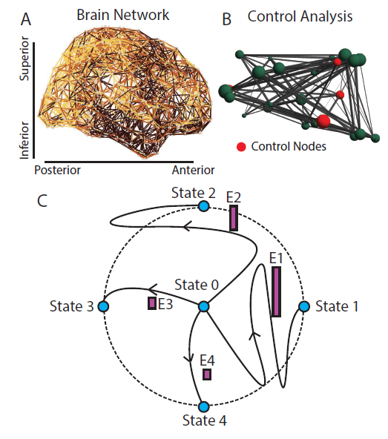
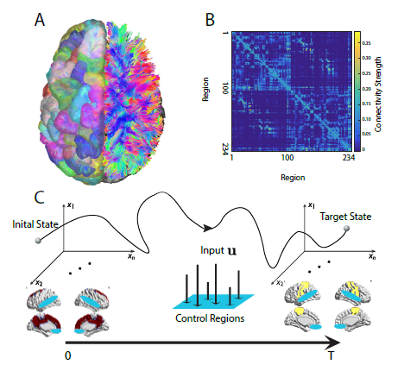

Slide 20
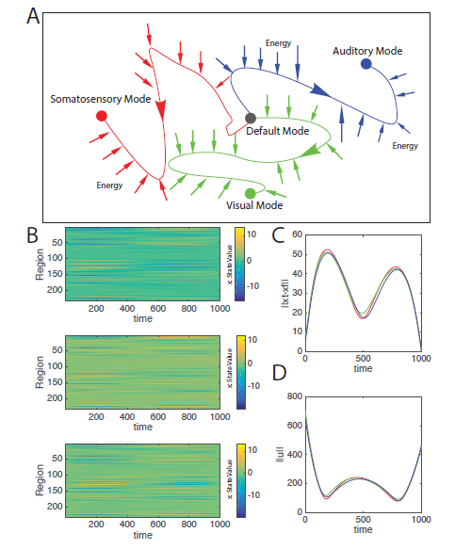
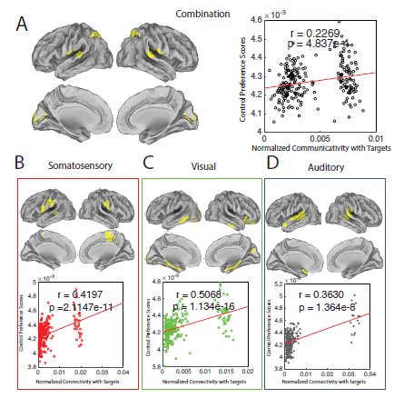

Slide 21
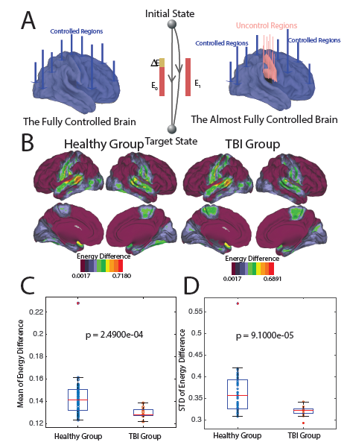
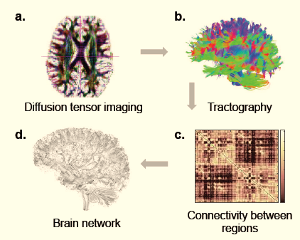
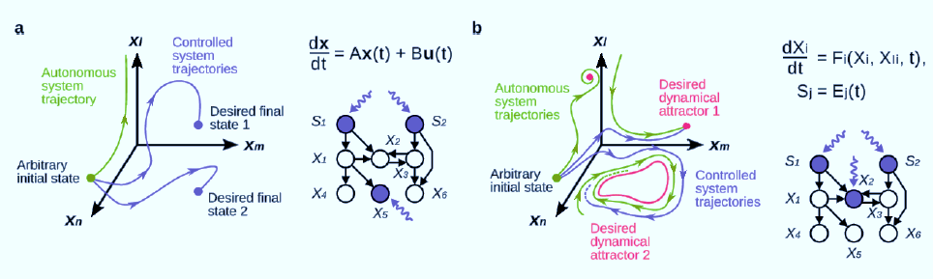

Slide 22
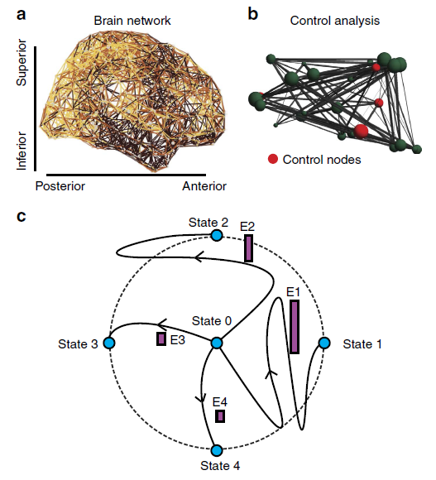
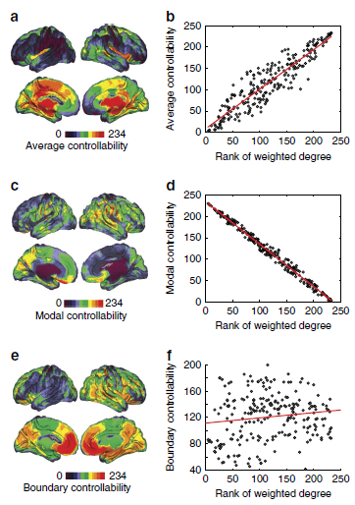

Slide 23
ИНТЕЛЛЕКТУАЛЬНЫЕ САМООРГАНИЗУЮЩИЕСЯ
КОГНИТИВНЫЕ РЕГУЛЯТОРЫ: МОДЕЛИ КОГНИТИВНЫХ
ИНТЕРФЕЙСОВ «МОЗГ – УСТРОЙСТВО»

Slide 24
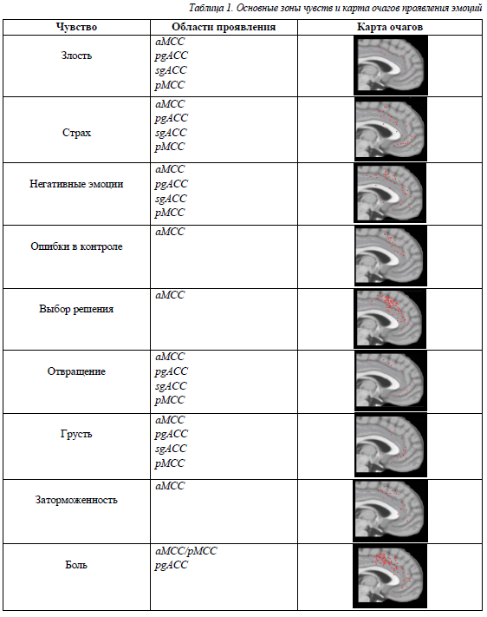

Slide 25
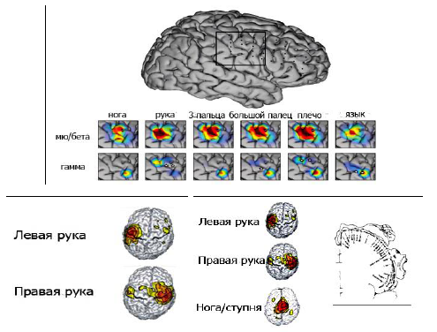
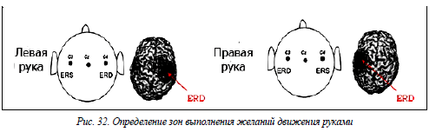
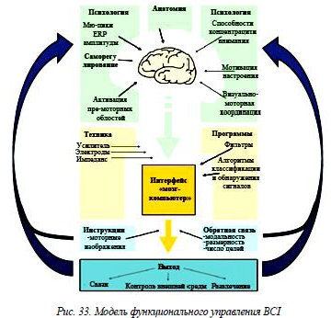

Slide 26
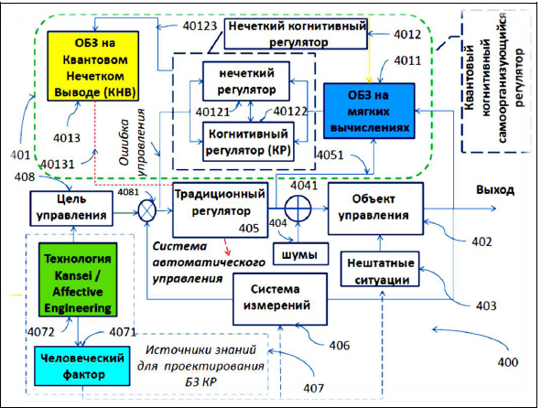

Slide 27
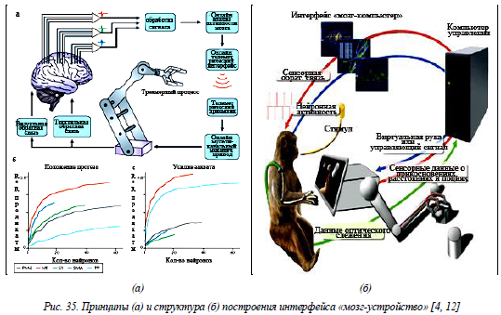

Slide 28
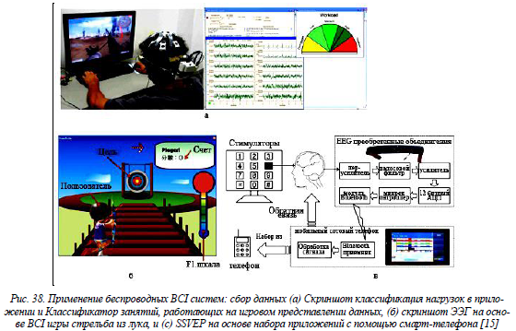

Slide 29
КОГНИТИВНО-ИНТЕЛЛЕКТУАЛЬНАЯ СИСТЕМА
ДИАГНОСТИКИ, ОБУЧЕНИЯ И АДАПТАЦИИ
ДЕТЕЙ-АУТИСТОВ

Slide 30
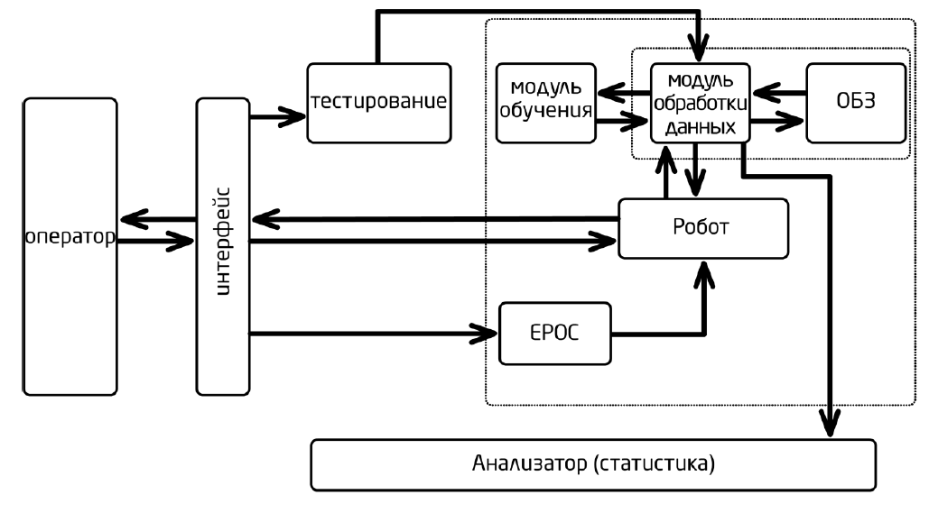

Slide 31
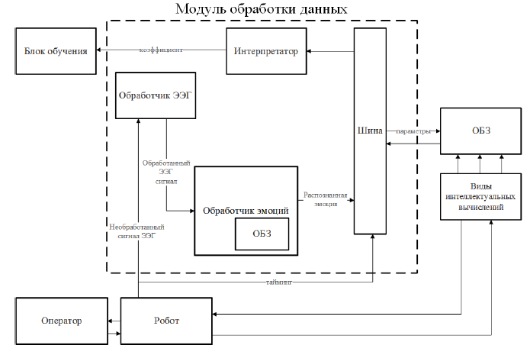

Slide 32
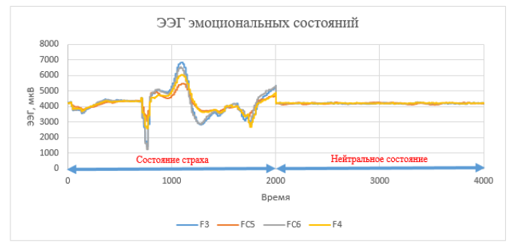
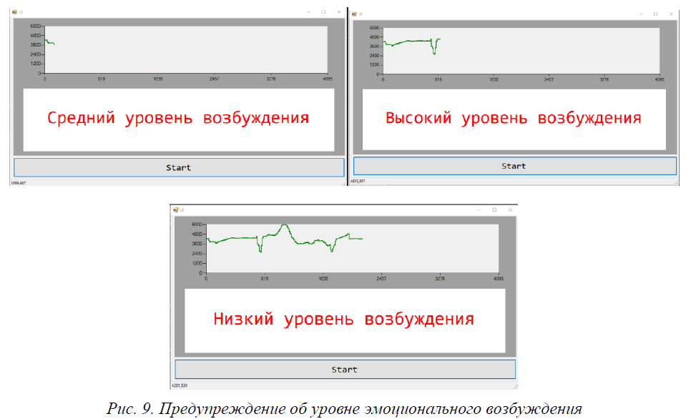

Slide 33
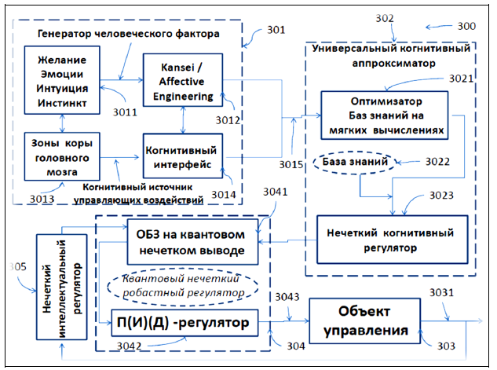

Slide 34
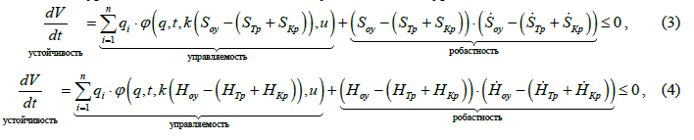

Slide 35
ЭТАПЫ НИР
№ | Наименование этапа | Сроки проведения | Научные (научно-технические) результаты этапа
1 | Разработка методологии формирования этапов процесса проектирования когнитивных интеллектуальных систем управления | 02.01.2019 – 30.04.2019 | Методология формирования этапов процесса проектирования когнитивных интеллектуальных систем управления
2 | Разработка структур программно-алгоритмического роботизированного интеллектуального тренажера на основе гибридных когнитивных алгоритмов управления в биосистемах | 01.05.2019 – 20.05.2019 | Научно обоснованная структура и архитектура программно-алгоритмического роботренажера в задачах когнитивного управления биосистемами
3 | Получение и анализ экспериментальных данных в виде сигналов снятых с биосистемы и коры головного мозга с применением глубокого машинного обучения и квантового нечеткого вывода | 21.05.2019 – 30.06.2019 | Результаты экспериментальных исследований. Макет лабораторного стенда
4 | Рассмотрение этапов и возможностей взаимодействия в системе человек – компьютер – биосистема с применением квантовых вычислений | 01.07.2019 – 31.08.2019 | Программно аппаратная архитектура когнитивной интеллектуальной системы управления в биосистемах
5 | Подготовка макета стенда для проведения экспериментов и дальнейшего внедрения в учебный процесс | 01.09.2019 -30.11.2019 | Стенд для проведения лабораторных работ в области когнитивного интеллектуального управления в биосистемах
6 | Формирование учебно-методологических материалов по когнитивному интеллектуальному управлению, подготовка отчета и материала для публикаций статей, регистрации интеллектуальной собственности. | 01.12.2019 – 30-12.2019 | Учебно-методологический материал по когнитивному интеллектуальному управлению, материал для публикации статей, регистрации интеллектуальной собственности, и подготовки отчета.

Slide 36
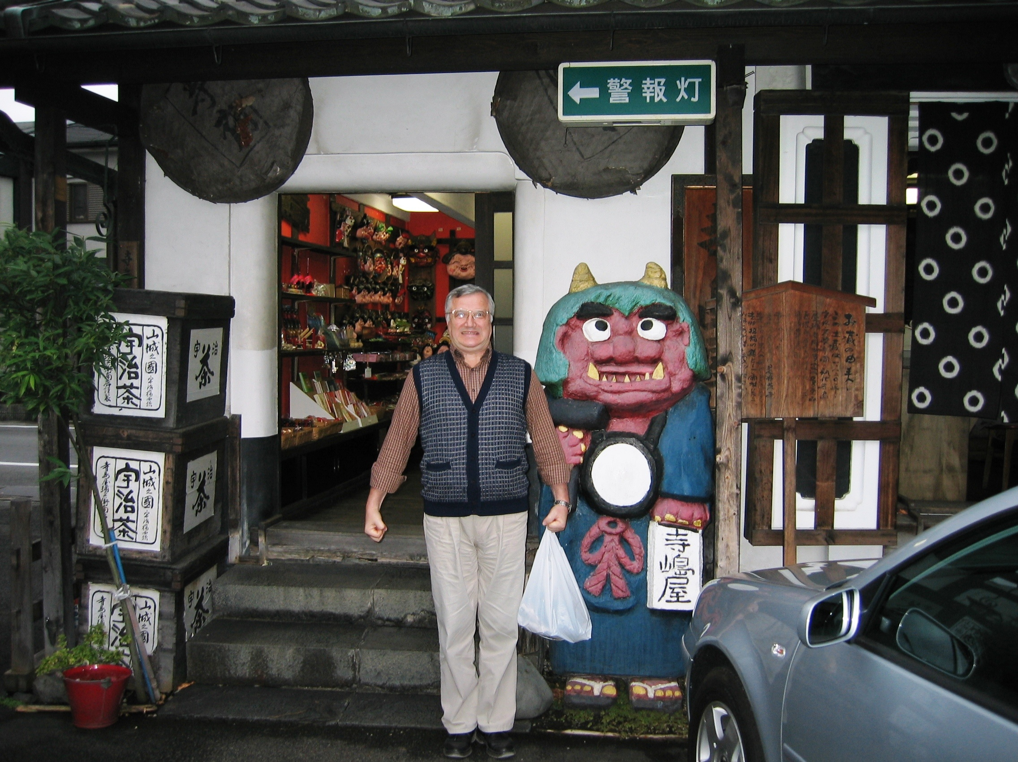
Да, это
Так!!
Лучше
соглашайся!

